Slide 1
A dohányzás megelőzése
A dohányzás története

Slide 2
A dohányzás története
A dohányzás, a dohánylevelek használata először Amerikában és Ausztráliában terjedt el.
A dohánynövény Kolumbusz közvetítésével került Európába
Elterjedéséhez Jean Nicot de Willemann lisszaboni nagykövet járult hozzá, aki először termesztette Európában a növényt.
A később (1828-ban) felfedezett hatóanyagot róla nevezték el nikotinnak.

Slide 3
A dohányzás története
A dohányzási szokások elterjesztésében kiemelt szerepet játszottak a különböző háborúk
A harmincéves háború (1618-1848) idején elterjedt szokás volt a pipázás, melyhez a pipát különböző anyagok anyagokból alkották (gyökér, porcelán, cserép, bambusz, tajtékkő, stb.)
A szivarozás a napóleoni háborúk idején jött divatba Európában, Magyarországon az 1840-es évektől,
ezzel egy időben új dohányfajtákat honosítottak meg hazánkban és a dohányfeldolgozásra is ügyeltek

Slide 4
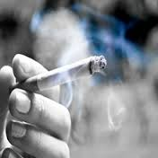
A dohányzás története
A cigarettázás szokása a 19. sz. húszas éveiben terjedt el Európában, Amerikában pedig a polgárháború(1861-’65) alatt
A 20. században elszaporodott cigarettagyárak elárasztották termékeikkel az egész világot
A kénes gyufa feltalálása a könnyebb rágyújtást tette lehetővé
A két világháború a férfias bajtársiasság szimbólumává tette a cigarettát.

Slide 5
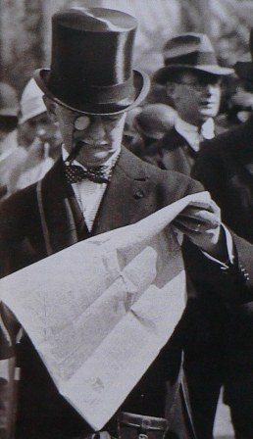
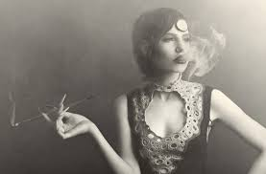
A dohányzás története
A dohányzási szokások
hűen tükrözték a dohányos társadalmi hovatartozását
Pl:
szivarozás >>> jómódú városi polgár
cigaretta >>> füstszűrős/füstszűrő nélküli

Slide 6
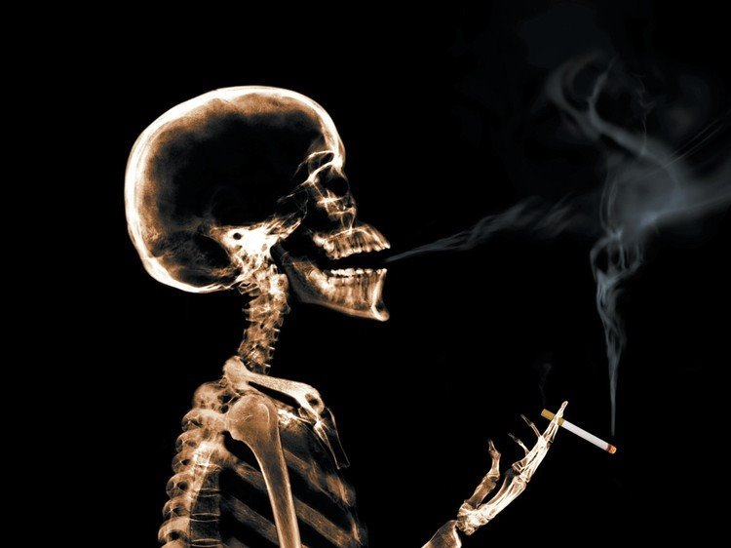
A dohányzás története
A 20. század közepére nyilvánvalóvá vált a dohányzás súlyos egészségkárosító hatása
A krónikus betegségek gyógyítási költségei magasan meghaladják a dohányzás forgalmazásából származó hasznot

Slide 7
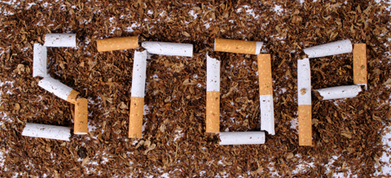
A dohányzás története
A magyarországi dohányzás elleni küzdelemben mérföldkövet jelentett az 1999-ben megjelent nemdohányzókat és érdekeiket védő törvény, mely egy egészségesebb szemlélet kibontakozását segítette elő
Pl:
Passzív dohányzás ártalmainak csökkentése
Iskolákban, közhelyeken tilos a dohányzás, stb.

Slide 8
Köszönöm a figyelmet!

